Slide 1
讲师 ： 刘清翔
网站 ：www.qxmcu.com
电话 ： 028-66809698
学习交流A群：210498439
学习交流B群：46804054
学习交流D群：155405696

Slide 2
点亮LED灯
什么是LED
LED工作参数
本节相关原理图分析
本节相关C语言知识
实践编程

Slide 3
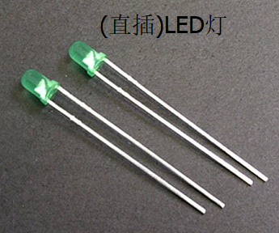
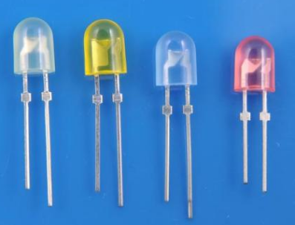
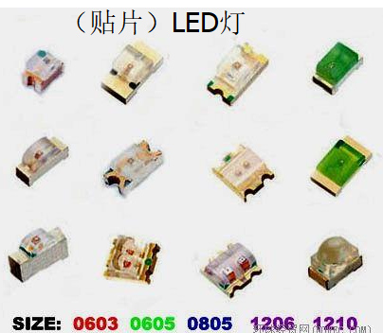
什么是LED
LED全称为半导体发光二极管，采用半导体材料制成的，以直接将电能转化为光能，电号转换成光信号的发光器件；其特点是功耗低、高亮度、色彩艳丽、抗振动、寿命长（正常发光8-10万小时）、冷光源等优点，是真正的“绿色照明”。以LED为光源的灯饰产品在21世纪的将来，必然取代白织灯，成为人类照明的又一次革命。

Slide 4

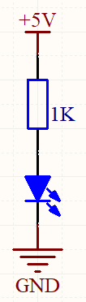
LED工作参数
LED（发光二极管）在电路图中的符号为：
它具有二极管的基本特性正向导通，反向截止。要想点亮LED那么需要从正向流过工作电流。
普通发光二极管工作压降为：1.6v ~ 2.1 V。
工作电流为：1~20mA。
右图中LED的通过电流我们可以根据欧姆定律
I（电流）=U（电压）/R（电阻）
可以算出为3mA。

Slide 5
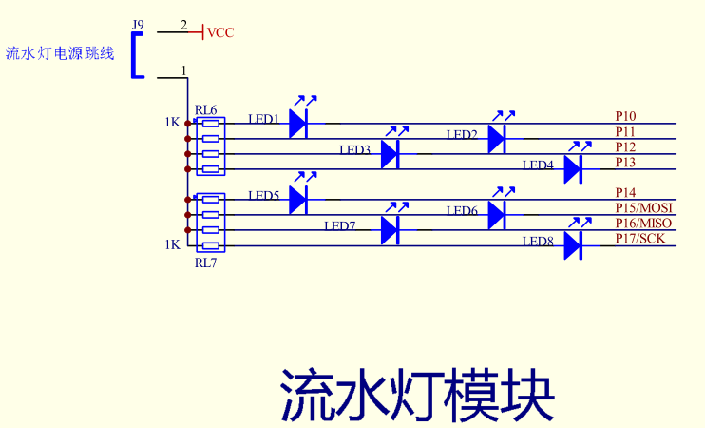
原理图分析
通过电路原理图可以得出：要点亮开发板上LED灯只需要控制P1口输出低电平即可（编程时给P1口赋值“0”）

Slide 6
本节相关C语言知识
关键字：sbit
功能：位定义
一般格式： sbit 标识符 = 地址值;
例如：sbit LED1 = P1^0;
注意：地址值中P1的“P”必须为大写的P

Slide 7
课后练习
  实践编程题
  1.点亮开发板上的LED2。
  2.点亮开发板上的LED5。
  3.同时点亮开发板上的LED2，LED3，LED5。

Slide 8
谢谢大家！

